Slide 1
Patienters upplevelser av vården vid bristning grad 2-4 i samband med förlossning
Patientinformation

Slide 2
PROM, PREM och KUPP – vad är det?
KUPP = Kvalitet ur patientens perspektiv - ett validerat instrument för att mäta patienters upplevda vårdkvalitet (PREM)
PROM = Patient Reported Outcome Measures =>mått på hur patienterna själva upplever sin sjukdom och hälsa efter behandling (utfallsmått)
PREM = Patient reported experience measures => mått på patientens upplevelse av och tillfredsställelse med vården
Patientrapporterade mått:
Mått på patientens hälsa eller hälsoförändring
Mått på patientens upplevelse av given vård
Mått på patientens nöjdhet
Notes:
Exempel på PROM: hur ofta patienten upplever urinläckage 1 år efter operation, känsla av att något buktar ut ur slidan 1 år efter operation, smärta i underlivet, dagar till normal ADL, nöjdhet eller förbättring efter operationen
Exempel på PREM: Jag (som patient) har fått bra information om vart jag ska vända mig om jag får en komplikation eller ett besvär efter operationen. Jag har fått bra information om hur operationen skulle gå till. Jag blev bemött med respekt av vårdpersonalen. Det var rent i min säng.
Min vård styrdes av mina behov snarare än av vårdpersonalens rutiner

Slide 3
Exempel på fråga från KUPP-enkäten
KUPP består av ett 70-tal olika frågor om till exempel information, bemötande, avskildhet, delaktighet och engagemang.
Varje fråga består av ett påstående med en fyrgradig svarsskala (Fig.1). Svaren från skalorna A och B vägs sedan samman till ett sjugradigt kvalitetsindex från ”bristande” till ”övergod” kvalitet.

Slide 4
KUPP som studie i GynOp
En modifiering av KUPP – 23 frågor har valts ut På http://www3.gynop.se/tillaggsfragor-studie-om-patientupplevd-vardkvalitet-kupp/ finns alla frågorna uppräknade.
Frågorna har ställts till patienter som svarar på enkäten efter 8 veckor via webben
Tidsperiod år 2015-2021
Materialet indelat i två grupper: bristning grad 2 och bristning grad 3-4
Totalt har 10 068 patienter svarat på enkäten 5599 med bristning grad 2 (motsvarar 32,6% av samtliga grad 2) 4077 med grad 3 (motsvarar 44% av samtliga grad 3) 376 med grad 4 (motsvarar 52% av samtliga grad 4)

Slide 5
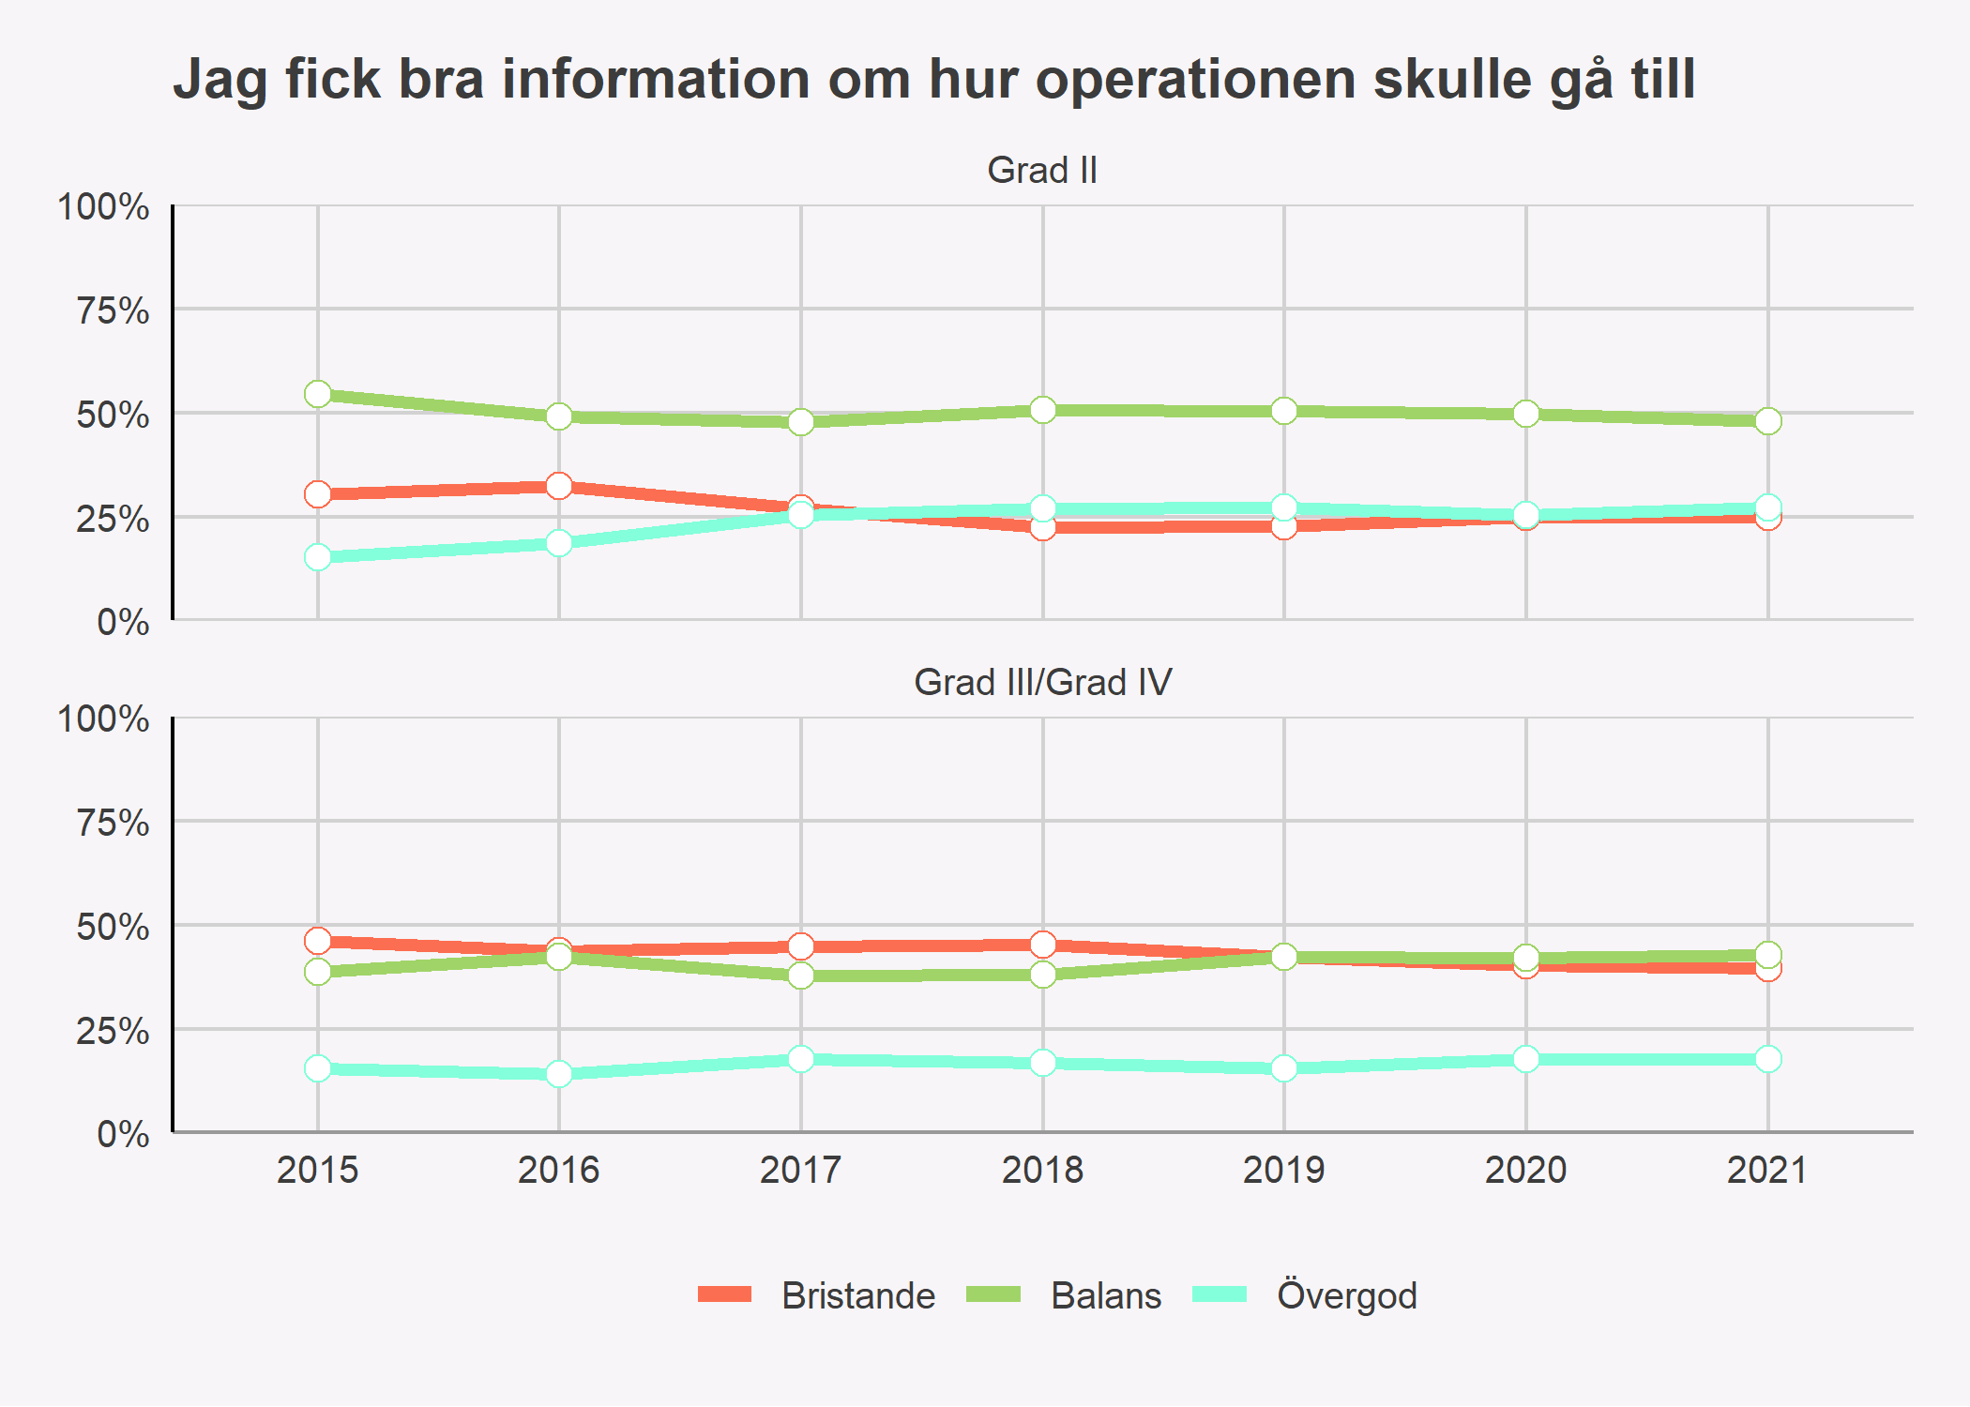
Resultat
För grad 2 är 3/4 patienter nöjda (grön+turkos) med information om hur operationen skulle gå till och för grad 3-4 är 6/10 patienter nöjda med den informationen

Slide 6
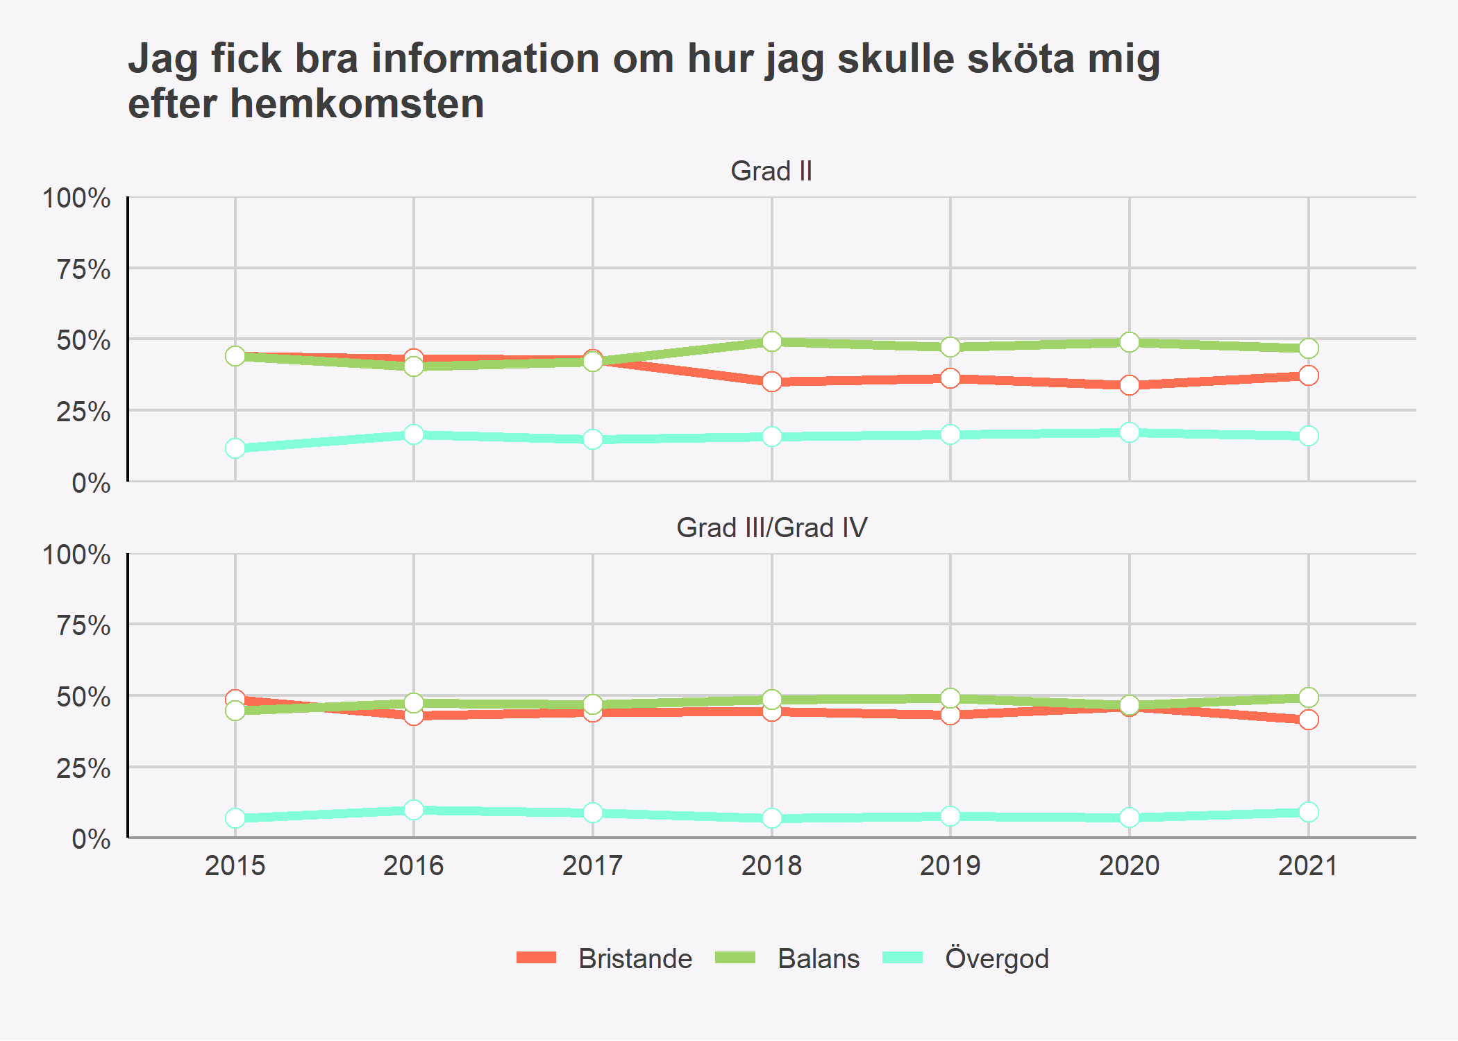
Resultat
För grad 2 är 6/10 är nöjda (grön+turkos) med information om hur patienten ska sköta om sig efter hemkomsten. För grad 3-4 är det knappt 5/10 som är nöjda med den informationen.

Slide 7
Resultat
Det finns förbättringsområden lokalt avseende att använda den nationella patientinformation om förlossningsbristningar som är framtagen år 2017 av Bäckenbottenutbildning
Den finns på 11 språk på backenbottenutbildning.se

Slide 8
Vill du veta mer om patienternas svar på alla frågorna?
Har du sett klinikrapporten om KUPP för 2019-2021 för patienter med förlossningsbristning? Om inte mejla GynOps kansli gynopregistret@regionvasterbotten.se så skickar vi den
Se vår specialrapport om KUPP för hela landet som finns på https://www.gynop.se/rapporter/ovriga-rapporter/

Slide 9
Framtiden för KUPP
I samband med att 8-veckorsenkäten ändras, kommer denna studie att avslutas. Tre av frågorna som ingått i studien kommer att bli permanenta i enkäten 8 veckor efter operation och de frågorna kommer då att skickas till samtliga patienter, inte bara de som svarar på enkäten via webben. De frågor som ska behållas är:
Jag fick bra information om hur operationen skulle gå till
Jag fick effektiv smärtlindring (när jag behövde vid detta tillfälle)
Jag fick bra information om hur jag skulle sköta mig efter hemkomsten
Ytterligare en fråga om patientinformation kommer att läggas till:
Jag fick bra information om vart jag kunde vända mig vid eventuella oväntade besvär/problem efter hemkomsten

Slide 11
Tack!

